Slide 1
Ayo..!!
Belajar Mengatur Uang Saku

Slide 2
BAGAIMANA CARANYA MENGATUR UANG SAKU?

Slide 3
SISIHKAN
SEBAGIAN UANG SAKU UNTUK BERAMAL

Slide 4
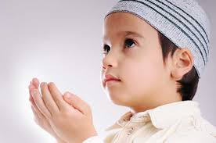

UANG SAKU
SIMPAN SEBAGIAN
UNTUK BER - AMAL
UANG SAKU | AMAL
5.000 | 1.000
10.000 | 2.000

Slide 5


KITA MEMANG HARUS HEMAT, TETAPI UNTUK AMAL KITA TETAP HARUS MELAKUKANNYA
SIAPA YANG MEMBERI AKAN MENUAI
BERAMAL ADALAH BENTUK RASA SYUKUR KITA KEPADA TUHAN YME
SISIHKAN SEJUMLAH UANG UNTUK MEMBERI / AMAL
UANG SAKU
SIMPAN SEBAGIAN
UNTUK BER - AMAL
UANG SAKU | AMAL
5.000 | 1.000
10.000 | 2.000

Slide 6
BAGAIMANA CARANYA AGAR KITA BISA MENABUNG?

Slide 7
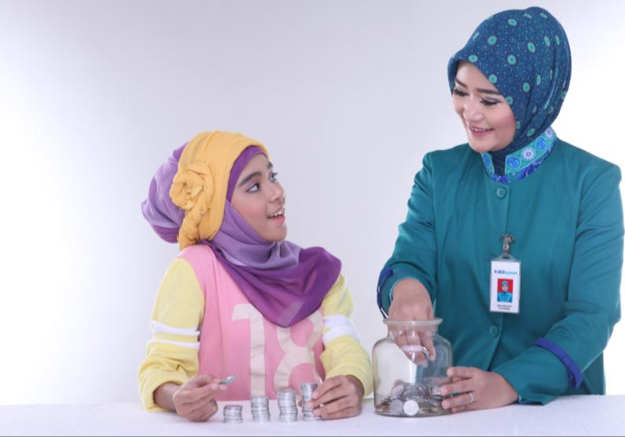
SISIHKAN DI DEPAN
UNTUK TABUNGAN
JANGAN TUNGGU
SISANYA YA

Slide 8

UANG SAKU
SIMPAN SEBAGIAN
UNTUK DI TABUNG
UANG SAKU | DITABUNG
5.000 | 1.000
10.000 | 2.000

Slide 9

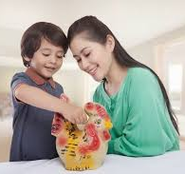
WAKTU | TABUNG/HARI | TOTAL
1 HARI | 1.000 | 1.000
1 MINGGU | 1.000 | 7.000
1 BULAN | 1.000 | 30.000
1 TAHUN | 1.000 | 365.000
5 TAHUN | 1.000 | 1.825.000

Slide 10
SISIHKAN UANG SAKU UNTUK MEMBELI KEBUTUHAN KAMU

Slide 11

UANG SAKU
DIGUNAKAN UNTUK MEMBELI
KEBUTUHAN SEKOLAH
UANG SAKU | KEBUTUHAN SEKOLAH
5.000 | 2.000
10.000 | 4.000

Slide 12
APAKAH KITA TIDAK BOLEH JAJAN?

Slide 13
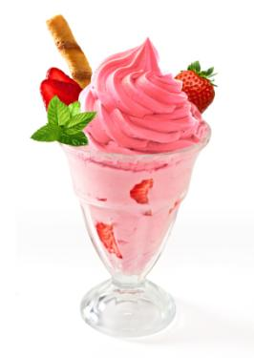

JIKA ADA SISA, BOLEH UNTUK JAJAN
UANG SAKU | JAJAN
5.000 | 1.000
10.000 | 2.000

Slide 14
INGAT..!!
1
ber-HEMAT
2
meng-ATUR uang
3
ber-SYUKUR dan ber-AMAL
4
me-NABUNG

Slide 15
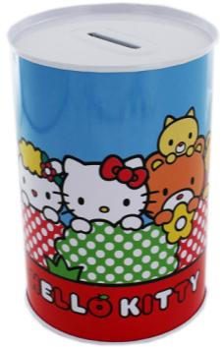

Bagaimana cara me-NABUNG?
DITABUNG DI RUMAH
DITABUNG DI BANK

Slide 16





Apa untungnya menabung di
BANK?
aman
dana
bisa
berkembang
dapat diambil sewaktu-waktu

Slide 17

terima kasih
SELAMAT MENABUNG

